Slide 1
Urządzenia do zmniejszania objętości odpadów - definicje
Podstawowe rodzaje, przeznaczenie, cechy wspólne i różnice

Slide 2
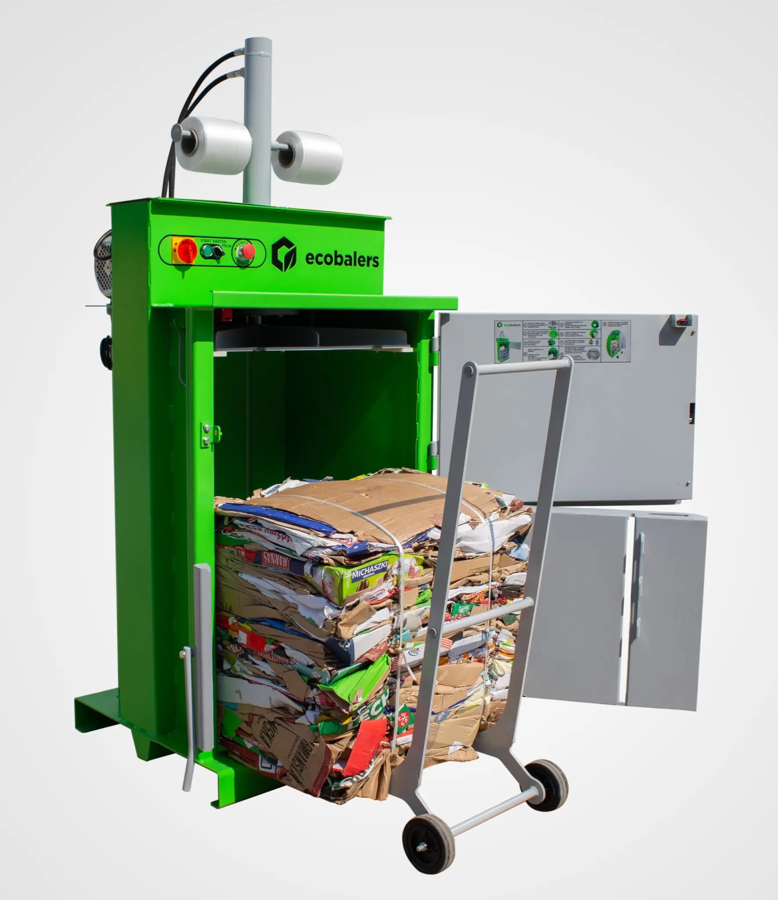
Belownice. Urządzenia do zgniatania kartonu i folii. Karton i folia zgniecione w belownicy są zapinane dwiema taśmami tworząc belę. Belownice nie nadają się do odpadów zmieszanych. Ale zgniatarki nadają się do zgniatania kartonu i folii.

Slide 3
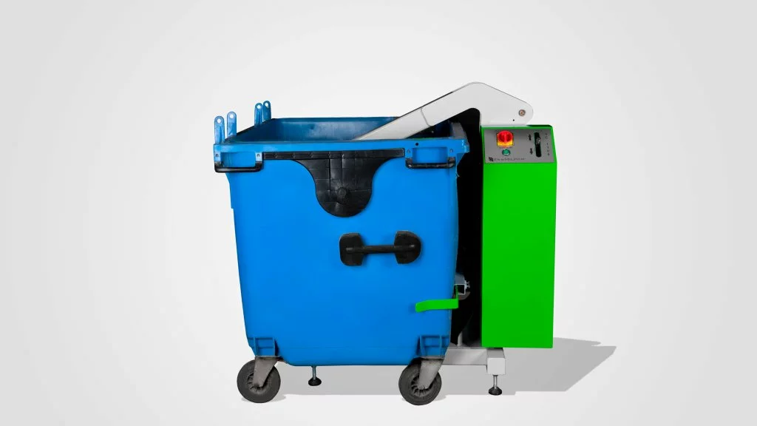
Ubijarki lub kompaktory, czyli tzw. „łapy”. Służą do ubijania (nie zgniatania) odpadów bezpośrednio w pojemnikach. Siła nacisku to ok. 4 ton, czyli 0,5 kg/cm². Maksymalna redukcja objętości 3 : 1, średnia 2 : 1. Siła nacisku zgniatarki jest pięciokrotnie większa, pięciokrotnie większa jest też redukcja objętości. W zgniatarce zgniecione odpady się nie rozprężają.

Slide 4
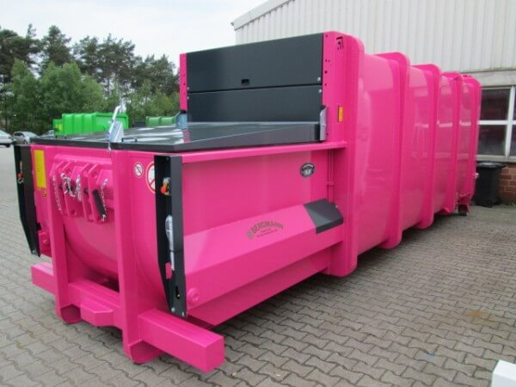
Prasokontener. Urządzenie do zmniejszania objętości odpadów na skalę przemysłową. Całkowicie nieprzydatny na stacjach paliw, w hotelach i ośrodkach medycznych. A zgniatarki i owszem 😉.

Slide 5
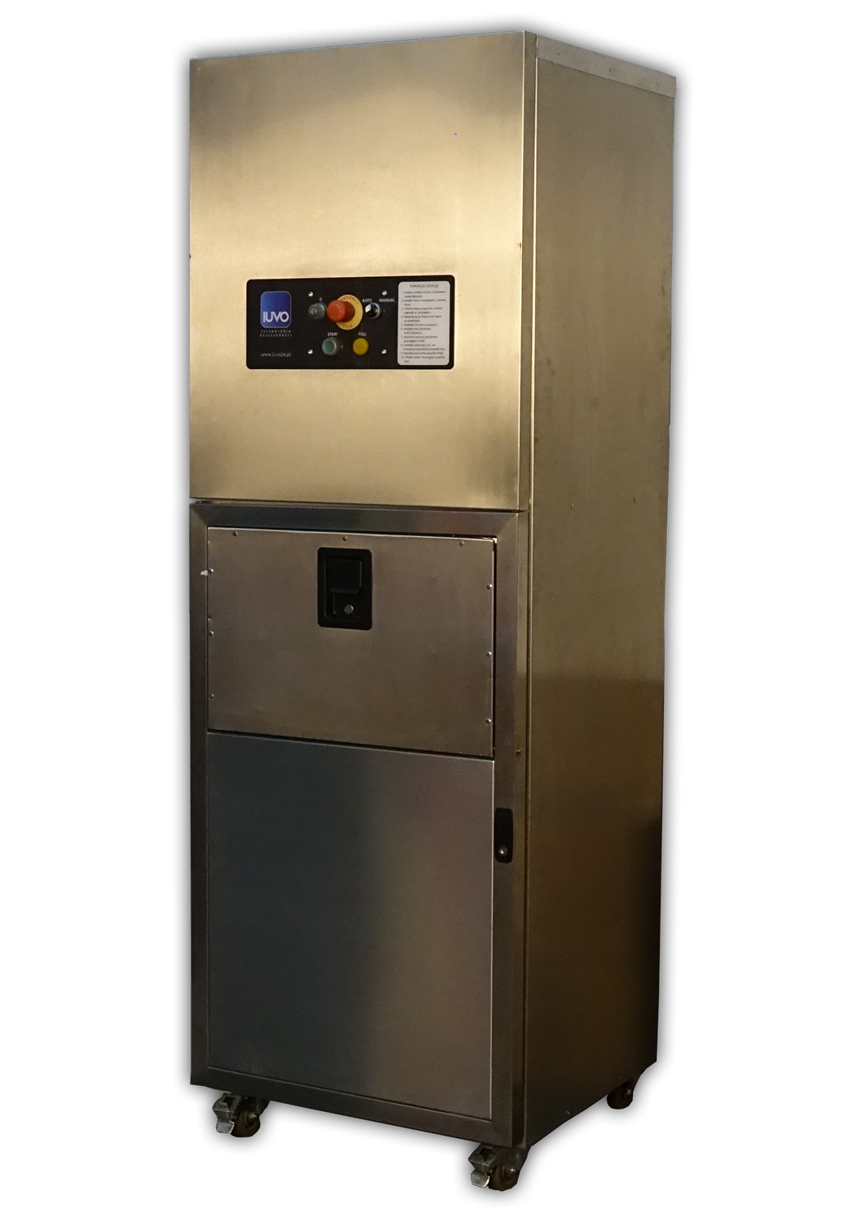
Zgniatarka odpadów zmieszanych DURUS
Zgniatarka zgniata też tworzywa sztuczne i karton, cienkie metale i cienkie szkło.
Zgniatarka z siłą 5-8 ton, czyli 2,5 kg/cm² zredukuje objętość odpadów zmieszanych 15-krotnie, a tworzyw sztucznych nawet 20-krotnie.
Estetycznie wykonana wyglądem przypomina sprzęt AGD.
Zgniatarka nie jest przeznaczona do odpadów w ilościach przemysłowych.
Zgniatarka jest przeznaczona dla: hoteli, szpitali, ośrodków rehabilitacyjnych, ośrodków opieki, przychodni lekarskich, stacji paliw, restauracji, zajazdów, apartamentowców, biurowców, urzędów, zakładów pracy, galerii handlowych, schronisk górskich, portów rzecznych, morskich i lotniczych, żłobków, przedszkoli, szkół i uczelni, internatów i akademików, koszar, klasztorów, obiektów sportowych, laboratoriów, kin, ogrodów zoologicznych, kąpielisk, parków rozrywki, campingów i pól namiotowych, imprez plenerowych…

Slide 6
Zgniatarki DURUS – najlepszy wybór
Oszczędność na opłatach za wywóz odpadów.
Oszczędność miejsca – są idealne tam, gdzie brak miejsca na dużą ilość pojemników.
Same nie potrzebują dużo miejsca, wystarczy niecały 1 m².
Dedykowane do odpadów zmieszanych, ale doskonale sprawdzają się w zgniataniu tworzyw sztucznych i kartonu. Poradzą sobie z cienkim szkłem i metalem (puszki po napojach i konserwach).
Mogą pracować wewnątrz budynków jak i na zewnątrz (ale pod zadaszeniem) w temperaturze do –20 st. C.

Slide 7
Zgniatarki DURUS – najlepszy wybór
Można prowadzić wstępną selekcję odpadów dzięki wymiennym koszom wewnętrznym.
Koszt użytkowania jest wyjątkowo niski.
Ze względu na prostotę wykonania awaryjność sprzętu jest znikoma. Są urządzenia, które od nowości nie wymagały żadnej naprawy, czyli od 2019 roku.
Wykonane są ze stali nierdzewnej lub zwykłej i malowane proszkowo (możliwość wyboru koloru).
Swoim designem przypominają lodówkę.
Do wyboru są urządzenia z koszem wewnętrznym 60 litrowym, 120 litrowym albo 240 litrowym.
Obsługa jest intuicyjnie prosta.

Slide 8
Dane techniczne
Przeznaczenie: przede wszystkim odpady zmieszane, ale też tworzywa sztuczne, cienkie metale i cienkie szkło, papier i karton
Pojemność komory zgniatania: 60, 120 i 240 litrów
Waga: 300 – 350 kg
Zasilanie: 230 V
Maksymalny pobór mocy: 1,5 kW. Średni pobór mocy: 0,45 kW
Głośność pracy urządzenia: 70dB
Siła nacisku: od 5 do 8 ton – w zależności od modelu
Zakres temperatur pracy: od -20 do +40 st. C - w zależności od typu
Wysokość: od 189 do 219 cm, szerokość: od 59 do 95 cm, głębokość: od 64 do 86 cm – w zależności od modelu
Klasa szczelności: IP 43

Slide 9
Najczęściej zadawane pytania
1. Czy w zgniatarce można zgniatać również szkło?
Szkło podlegające recyclingowi nie powinno być zgniatane. Szkło nie podlegające recyclingowi należy zgniatać wraz z odpadami zmieszanymi. Szkło nie stanowi problemu dla naszej zgniatarki. Nie należy jednakże zgniatać szkła bez towarzystwa odpadów zmieszanych, gdyż może to spowodować uszkodzenie komory zgniatania.
2. Czy zgniatarka umożliwia segregację odpadów?
Tak. W razie potrzeby maszynę można wyposażyć w dodatkowe komory zgniatania i zgniatać odpady różnych frakcji naprzemienne za pomocą jednej maszyny.
3. Czy butelki PET należy odkręcać przed zgnieceniem?
Nie jest to konieczne. Siła nacisku zgniatarki poradzi sobie nawet z zakręconymi butelkami PET.
4. Czy w zgniatarce można zgniatać puszki po farbach, klejach i innych substancjach chemicznych?
Tak. Zgniatarka radzi sobie znakomicie z metalowymi i plastikowymi puszkami i pojemnikami.
5. Czy w zgniatarce można zgniatać bioodpady?
Zgniecenie bioodpadów możliwe jest w towarzystwie odpadów zmieszanych. Należy jednak przestrzegać obowiązujących przepisów w tym zakresie. Dodatkowo należy pamiętać, że zbyt długo zalegające bioodpady mogą zacząć wydawać niekoniecznie przyjemny zapach.
6. Jakie są największe worki na śmieci, które mieszczą się w zgniatarkach Durus?
To zależy od modelu zgniatarki. Największym workiem, który możemy umieścić w komorze zgniatania modelu ZG-60 to całkowicie wypełniony worek 40-to litrowy i wszystkie mniejsze oraz lub luźno wypełniony worek 60-cio litrowy. W modelu ZG-120 są to odpowiednio lekko wypełniony worek 80-cio litrowy i wszystkie mniejsze oraz luźno wypełniony worek 120-to litrowy. W modelu ZG-240 można umieścić całkowicie wypełniony worek 120-to litrowy i wszystkie mniejsze, a nawet luźno wypełniony worek 180-cio litrowy.

Slide 10
Najczęściej zadawane pytania
7. Czy worki w zgniatarce są jednorazowe?
Tak. Ponowne używanie worków oznacza, że wcześniej zgniecione w nich odpady muszą być wyciągnięte, a co za tym idzie rozprężają się, czyli dotychczasowa praca zgniatarki jest marnowana.
8. Jaka jest waga zgniecionej kostki odpadów?
Waga kostki sprasowanych odpadów różni się w zależności od wsadu i modelu zgniatarki. Przykłady dla modelu ZG-120: 100 litrów folii sprasowanej to około 20 kg. 100 litrów sprasowanego kartonu to też około 20 kg. 100 litrów sprasowanych odpadów zmieszanych to około 20-50 kg. Do „ciężkich” odpadów proponujemy zgniatarkę ZG-60.
9. Jak umieścić kostkę o dużej wadze w kontenerze na śmieci?
W przypadku ciężkiej kostki proponujemy skorzystanie z wózka platformowo-masztowego, na który przesuwamy ciężki worek, podjeżdżamy do pojemnika na śmieci, podnosimy platformę i spychamy worek.
10. Gdzie można zaopatrzyć się w worki do komory zgniatania?
Worki dostępne są u naszych przedstawicieli w pakietach po 40 sztuk, wysyłane są do Państwa kurierem.
11. Czy mokre wydzieliny z odpadów zmieszanych nie będą stanowiły problemu?
Mokre wydzieliny generalnie nie stanowią problemu pod względem czystości i higieny oraz przykrych zapachów, gdyż zgniatane są one w grubym i szczelnym worku foliowym w komorze zgniatania, która również jest szczelna. Dodatkowo drzwiczki maszyny wyposażone są w uszczelki, które skutecznie zatrzymują wydostawanie się przykrych zapachów podczas procesu zgniatania śmieci.
12. Czy na zgniatarkę Durus przysługuje gwarancja?
Tak. Gwarancja udzielana jest standardowo na okres 12 miesięcy. Możliwe jest jej przedłużenie na kolejne 12 miesięcy.

Slide 11
Najczęściej zadawane pytania
13. Czy w lokalizacji mojej firmy dostępny jest serwis techniczny do zgniatarki?
Nasz serwis świadczy usługi na terenie całego kraju w ciągu 48 godzin od momentu przyjęcia zgłoszenia.
14. Czy zakupioną zgniatarkę odbieram na własny koszt?
Generalnie nie. Dostarczenie zgniatarki do miejsca przeznaczenia odbywa się transportem sprzedawcy albo transportem kurierskim organizowanym przez sprzedawcę. Wyjątek stanowią miejsca dostaw niedostępne dla normalnego ruchu kołowego (np. schroniska górskie).
15. Jak ustawić zgniatarkę w miejscu przeznaczenia?
Miejsce dla zgniatarki powinno być twarde, suche i wypoziomowane. Zgniatarka musi pracować w pozycji pionowej bez odchyłów ze względu na bezpieczeństwo pracy. Po jej prawidłowym ustawieniu blokujemy koła, aby się nie przesuwała.
16. Czy zgniatarka może stać na dworze?
Produkujemy zgniatarki w dwóch typach: W i Z. Pierwszy do pracy w pomieszczeniach zamkniętych w temperaturach od -5 do +40 stopni, a drugi model jest przystosowany do pracy na zewnątrz w temperaturach od -20 do +40 stopni C, jednak miejsce pracy tej zgniatarki musi być zadaszone zgodnie z normą IP43.
17. Czy w celu obsługi maszyny należy odbyć specjalne szkolenie?
Teoretycznie wystarczy zapoznać się z treścią instrukcji obsługi. Obsługa maszyny jest prosta i intuicyjna. Do jej obsługi wystarczy jeden przycisk. Wyjątkiem są przepisy wewnętrzne firmy, gdzie znajduje się zgniatarka.
18. Jaka jest awaryjność zgniatarek?
Według najnowszych danych w pierwszych dwóch latach użytkowania awaryjność wynosi mniej niż 1%. Zazwyczaj chodzi o elektronikę. Ale są takie zgniatarki, które od nowości – czyli od 2019 roku – działają bez zarzutu.

Slide 12
Wyniki testów zgniatarek durus wykonanych dla poniższych instytucji (kolejność wg procentu zgniecenia)
Warsaw Ptak Expo, Nadarzyn – 1 : 20 (95,00%) tworzywa sztuczne (folia)
Grand Hotel, Wrocław – 1 : 12 (91,67%) odpady zmieszane (hotelowe)
Szpital Orthos, Kobierzyce – 1 : 10 (90,00%) odpady zmieszane (szpitalne, niemedyczne)
Centrum Bankietowo-Wypoczynkowe Miłocin Park, Miłocin – 1 : 9 (88,89%) odpady zmieszane (hotelowe)
Laboratorium J.S. Hamilton, Zgierz – 1 : 8 (87,50%) tworzywa sztuczne (butelki)
Stacja Paliw Mac-Benz, Szamotuły – 1 : 8 (87,50%) odpady zmieszane (własne)
Schronisko Hala Rysianka, Złatna – 1 : 7 (85,71%) odpady zmieszane (własne)
Ośrodek Rehabilitacyjno-Leczniczy Sosnowa Aleja, Wardzyn – 1 : 6 (83,33%) odpady zmieszane (pampersy)
Dom Opieki Elderis, Polanica Zdrój – 1 : 5 (80,00%) odpady zmieszane (pampersy)
Fundacja Sadyba DPS, Skwirzowa – 1 : 5 (80,00%) odpady zmieszane (pampersy)

Slide 13
Efektywność pracy zgniatarek jako proces oszczędnościowy
Testy zgniatarek przeprowadzone w różnych instytucjach i na różnych frakcjach odpadów pokazują ewidentnie, że posiadanie zgniatarki się opłaca. Dzięki zgniatarce będą Państwo płacić mniej za wywóz odpadów, bo wolumen odpadów się radykalnie zmniejszy, a to znaczy, że nie będzie potrzeby, aby kontraktować duże ilości kubłów, ba, można nawet zakontraktować mniejsze, co ma jeszcze tę zaletę, że nie będą „za ciężkie” 😉.
Weźmy na tapet stację paliw Mac-Benz z Szamotuł. Przy zgnieceniu 1 : 8, ze 100,00% odpadów zostaje tylko 12,50%. Oczywiście nie da się tych zgniecionych odpadów idealnie ułożyć w pojemniku, żeby oszczędność była na poziomie 87,50%. I tak w pojemniku będzie powietrze, ale będzie go znacznie mniej. Dodatkowo trzeba ponieść koszty worków i energii elektrycznej. Te są jednak niewielkie, a efekt jest taki, że nasza oszczędność i tak przekracza 80,00%. Zatem zamiast płacić 3.500,00 złotych miesięcznie, do zapłaty pozostaje tylko 700,00 złotych.
Ośrodki Rehabilitacyjne i Domy Opieki to miejsca, w których wśród odpadów zmieszanych przeważają pampersy. Ale i z nimi radzą sobie nasze zgniatarki, zostawiając średnio nieco ponad 20,00% poprzedniej objętości, co przy kwocie 8.000,00 złotych miesięcznie ogranicza koszty do niecałych 2.000,00 złotych.

Slide 14
TERMS OF TRADE
Ceny na następnym slajdzie 😉
Zaliczka w wys. 50% ceny podstawowej. Pozostałość płatna przed dostawą urządzenia.
Możliwe jest wzięcie zgniatarki w leasing. Współpracujemy z Europejskim Funduszem Leasingowym.
Można się starać o fundusze celowe na zakup zgniatarki.
Istnieje możliwość najmu zgniatarki.

Slide 15
CENNIK ZGNIATAREK I AKCESORIÓW MARKI DURUS WAŻNY DO 31.12.2026 ROKU
Rodzaj | Model | Cena netto | Kaucja przy najmie | Wysokość czynszu
Zgniatarka odpadów | ZG-60-W | 30.000,00 | 8.000,00 | 800,00
Zgniatarka odpadów | ZG-60-Z | 32.000,00 | 8.000,00 | 800,00
Zgniatarka odpadów | ZG-120-W | 33.000,00 | 9.000,00 | 900,00
Zgniatarka odpadów | ZG-120-Z | 35.000,00 | 9.000,00 | 900,00
Zgniatarka odpadów | ZG-240-W | 41.000,00 | 11.000,00 | 1.100,00
Zgniatarka odpadów | ZG-240-Z | 43.000,00 | 11.000,00 | 1.100,00
Kosz dodatkowy | KF-60 | 2.500,00 | 700,00 | 100,00
Kosz dodatkowy | KF-120 | 3.000,00 | 700,00 | 100,00
Kosz dodatkowy | KF-240 | 4.500,00 | 1.000,00 | 100,00
Worki 50 sztuk | WO-60 | 225,00
Worki 50 sztuk | WO-120 | 250,00
Worki 50 sztuk | WO-240 | 300,00
Wózek masztowy | PSO-415s | 2.000,00

Slide 16
WYLICZENIA PRZEDSTAWIAJĄCE RENTOWNOŚĆ NETTO | ZG-60 | ZG-120 | ZG-240
Ilość pojemników 1100 L miesięcznie z odpadami zmieszanymi | 16 sztuk | 16 sztuk | 16 sztuk
Cena netto wywozu pojemnika | 200,00 | 200,00 | 200,00
Wartość wywozu | 3.200,00 | 3.200,00 | 3.200,00
Stosunek zgniatania (max 15 : 1) | 8 | 8 | 8
Ilość pojemników po zgnieceniu odpadów | 2 sztuki | 2 sztuki | 2 sztuki
Nowa wartość wywozu | 400,00 | 400,00 | 400,00
Zużycie worków | 180,00 | 100,00 | 60,00
Zużycie prądu | 4,81 | 4,51 | 6,73
Zużycie środków czystości | 1,00 | 1,30 | 2,00
Wartość roboczogodzin (50,00 zł brutto za godzinę) | 198,40 | 186,00 | 277,50
Nowe koszty wywozu odpadów | 784,21 | 691,81 | 746,23
Miesięczna oszczędność | 2.415,79 | 2.508,19 | 2.453,77
Roczna oszczędność | 28.989,49 | 30.098,30 | 29.445,29
Cena netto zgniatarki | 30.000,00 | 33.000,00 | 41.000,00
Zwrot inwestycji w latach | 1,03 roku | 1,10 roku | 1,39 roku

Slide 20
Bardzo dziękujemy za obejrzenie prezentacji
W razie pytań jesteśmy do państwa dyspozycji
pod numerem
+48794552221

